Slide 1
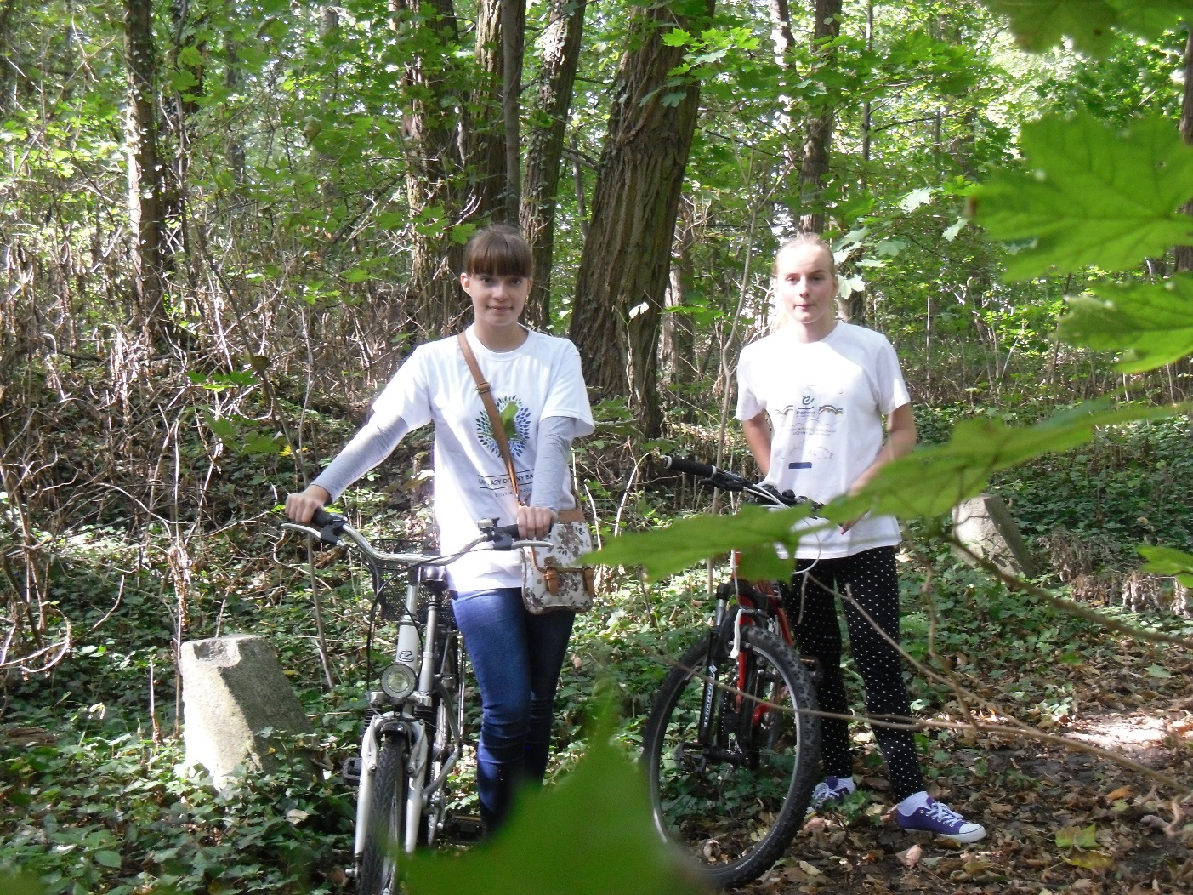
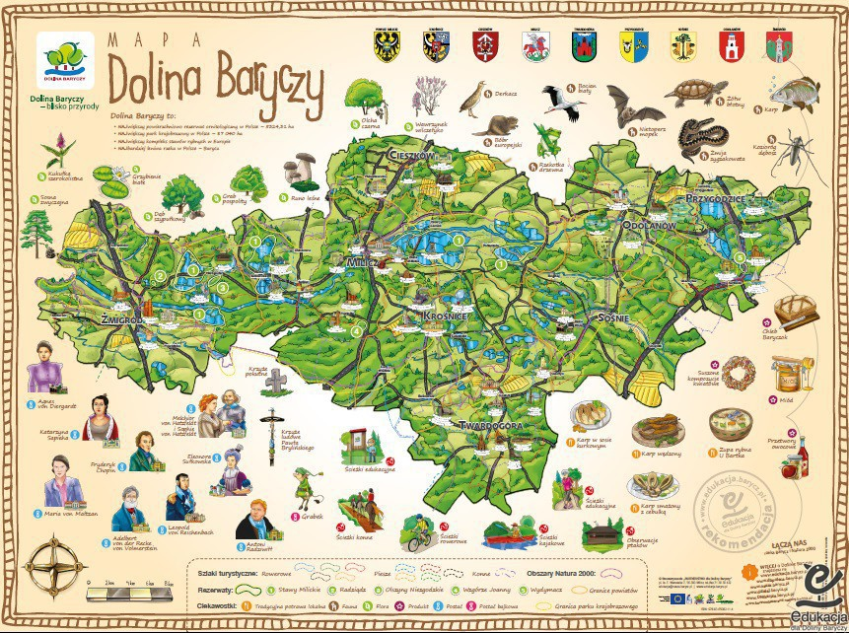
Niezwykłe Miejsca Doliny Baryczy
Karolina Kowalska
Magdalena Orman
Gimnazjum im. Mikołaja Kopernika w Miliczu Klasa I c

Slide 2
Przebieg wycieczki rowerowej
Zamek Książąt oleśnickich
Park i Pałac Joachima Karola von Maltzana
Kościół Łaski w Miliczu
Kościół pw. Chrystusa Króla w Postolinie
Park w Postolinie
Hodowla danieli
Grób Heinricha von Salischa
Rezerwat Wzgórze Joanny
Mauzoleum w Wąbnicach
Dom Drzewa
Wiatrak Bronisław
Ruda Milicka
Stawno i Czatownia Dyminy
Grobla między stawami Słoneczny Górny i Wilczy Duży

Slide 3
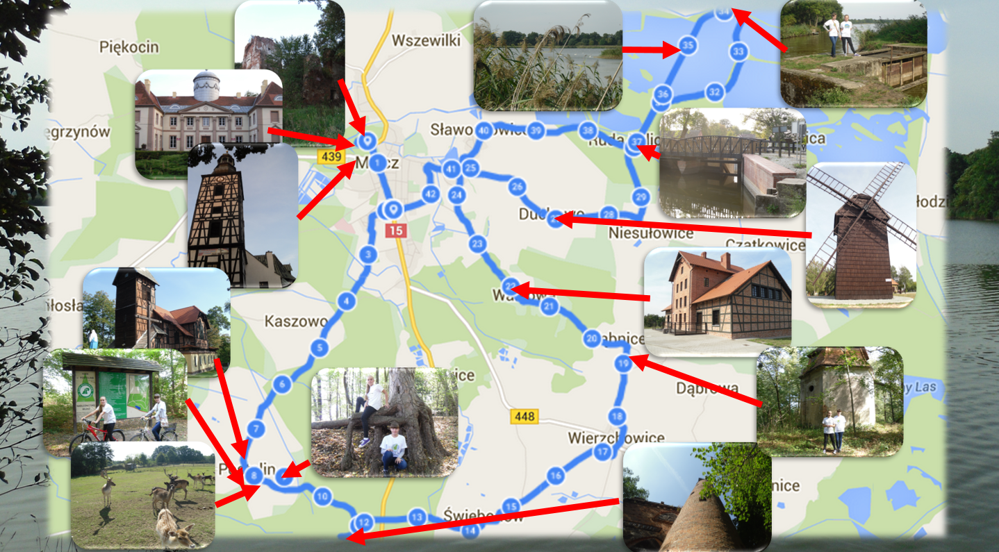

Slide 4
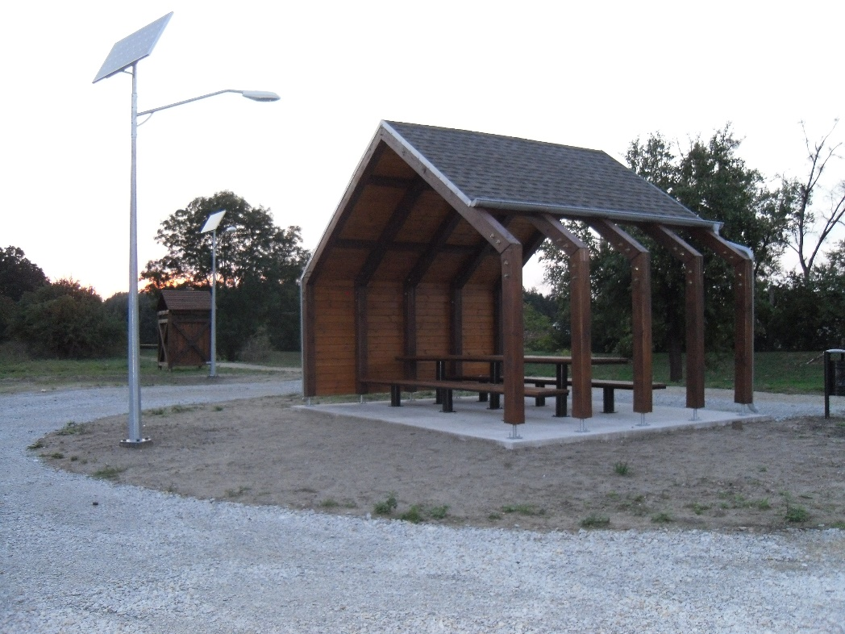
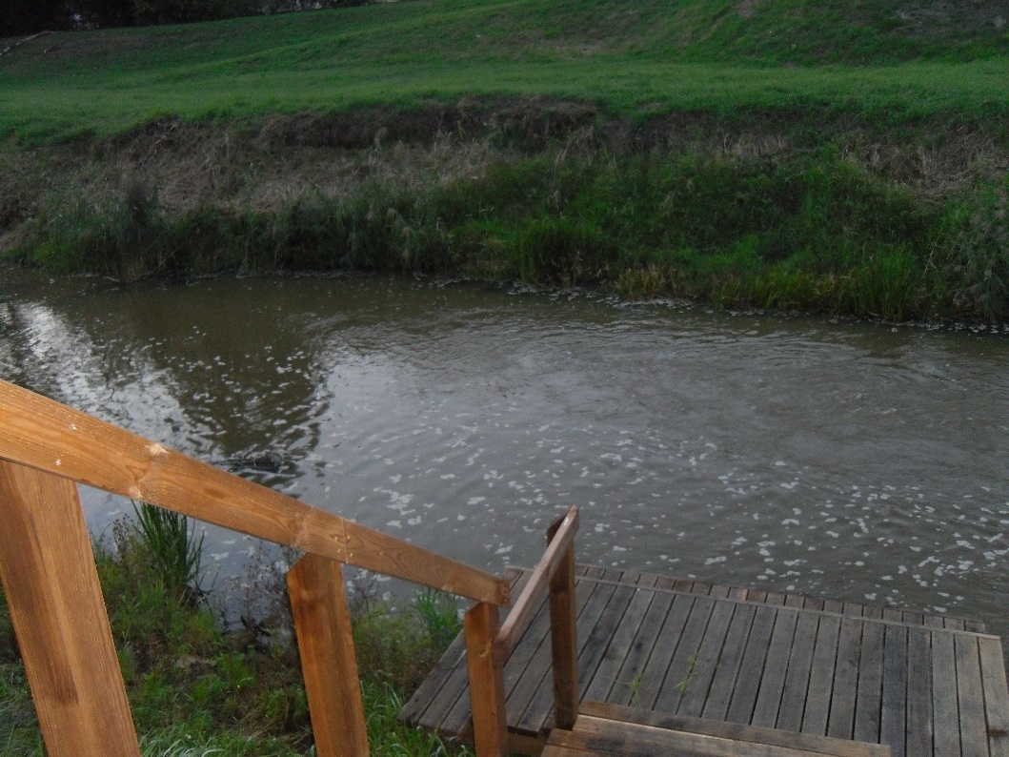
Rzeka Barycz
Nazwa rzeki wywodzi się od słowa bara, czyli bagna, mokradła.
Rzeka Barycz liczy 133 kilometry i jest prawym dopływem Odry. Źródło bierze w okolicach miejscowości Chynowa (Wielkopolska). Ciekawostką jest to, że Barycz jest uznawana za najleniwszą rzekę w Polsce, ponieważ ma bardzo niski spadek (0,035 %). Barycz przepływa min. przez Żmigród, Sułów, Milicz, Przygodzice, Odolanów.

Slide 5
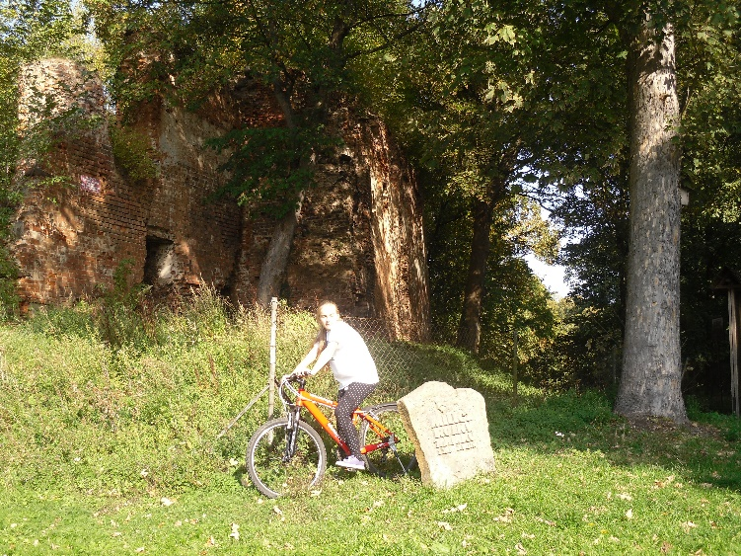
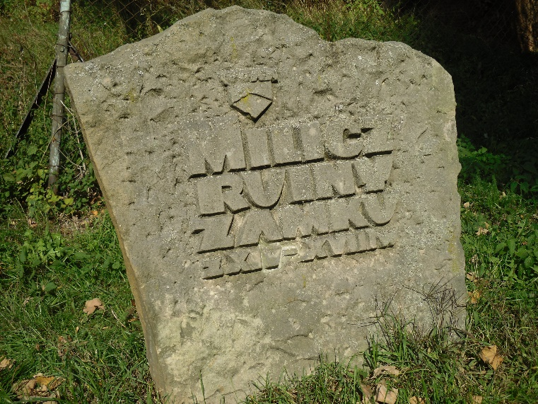
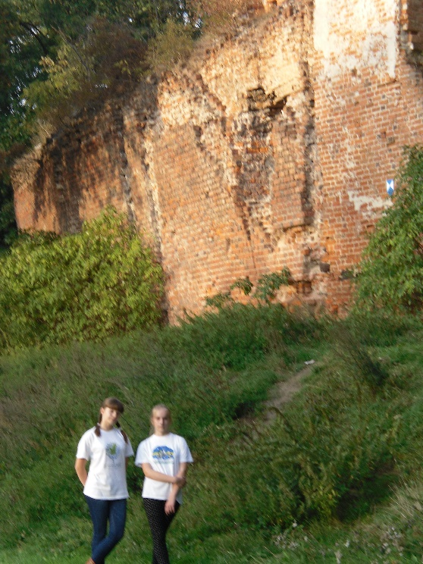
Zamek Książąt Oleśnickich w Miliczu
Ruiny zamku pochodzą z XIII wieku. Początkowo warownia należała do biskupów wrocławskich. W 1358 roku Piastowie oleśniccy wykupili budowlę i wzbogacili zamek o otaczający go mur i trzykondygnacyjną wieżę. Na milickim zamku została odnaleziona najstarsza deska klozetowa w Polsce, pochodzi ona z XIII wieku. Była ona wykonana z dębu i ma ponad 7 cm grubości.
Z zamkiem wiąże się legenda o sznurze pereł. Opowiada ona o hrabinie Maltzanowej, która po porodzie udała się do swojej komnaty. W nocy obudził ją krasnal i powiedział, żeby przestawiła świecę, bo wosk kapie do mieszkanka jego rodziny. Hrabina za spełnienie prośby otrzymała perły. Skrzat postawił jednak kobiecie dwa warunki, jeśliby perła straciła połysk, jedna osoba z najbliższych Ewy Maltzan skończyłaby swój żywot, a gdyby perła pękła, w Miliczu stałoby się straszne nieszczęście. Pewnego dnia kompan hrabiego rozbił jedną z pereł, aby sprawdzić czy przepowiednia jest prawdziwa. W tym czasie rozległ się huk i zamkowa wieża runęła.

Slide 6
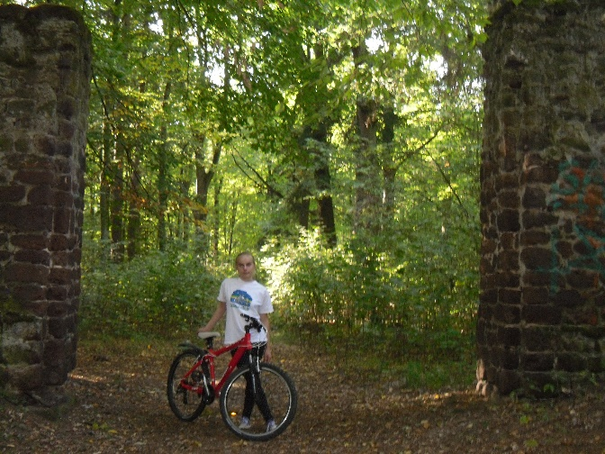
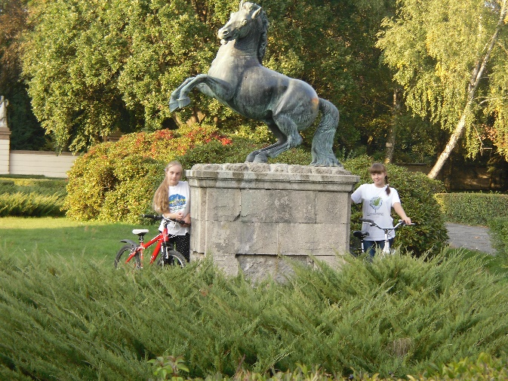
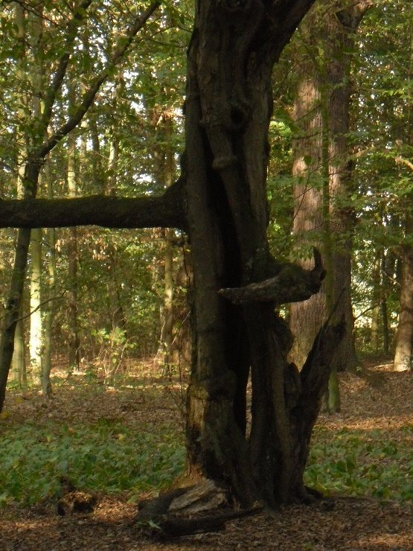
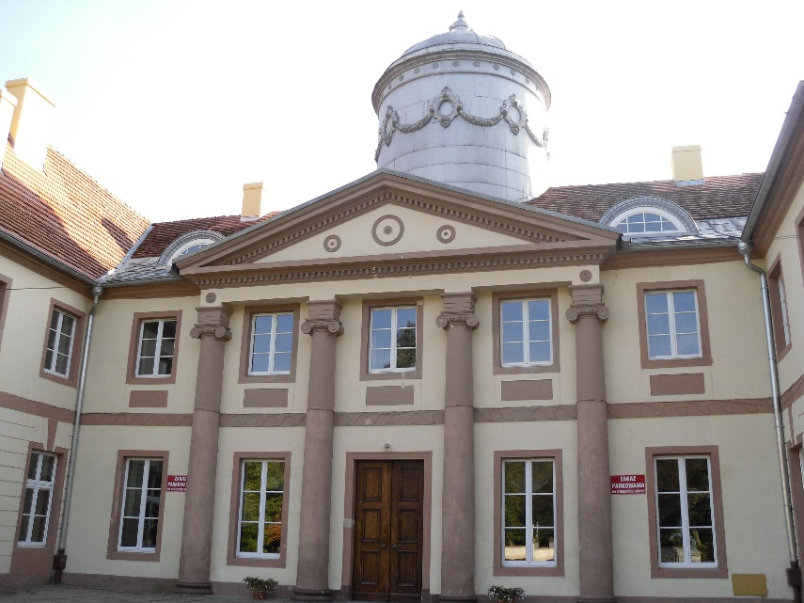
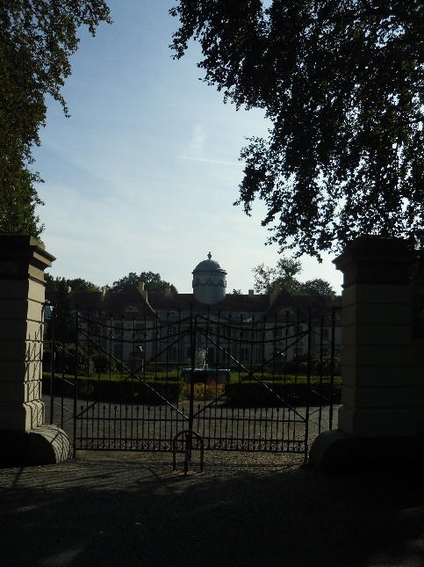
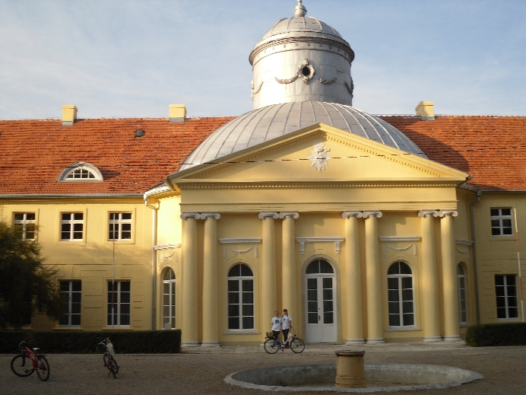
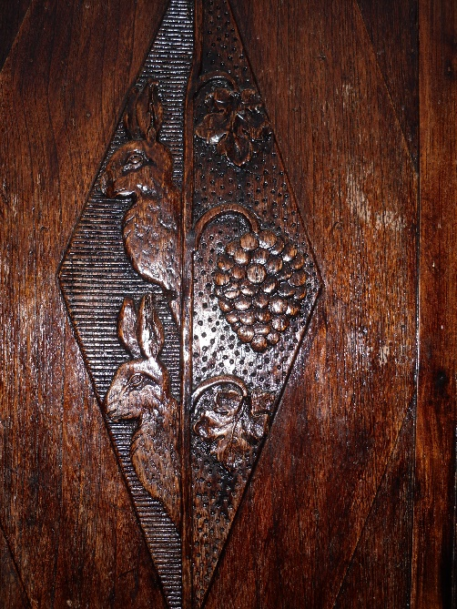
1
2
Park i Pałac Maltzana
Pałac Joachima Maltzana to najbardziej znany zabytek Milicza. Maltzanowie założyli tu pierwszy na Śląsku park w stylu angielskim, który ma ok. 50 ha. Od północy graniczy z Baryczą, a przecina go Młynówka, obok której rośnie największe drzewo w parku. Znajduje się tu ok. 80 gatunków drzew i krzewów. Pałac zaprojektował znany architekt Karol Geissler. Joachim K. von Maltzan pasjonował się końmi. Dlatego przed pałacem obok fontanny Życia i Śmierci stoją dwa posągi tych zwierząt. Na zdjęciach Czarna Brama wykonana z rudy darniowej (Fot. 1) oraz Brama Wjazdowa (Fot. 2).

Slide 7
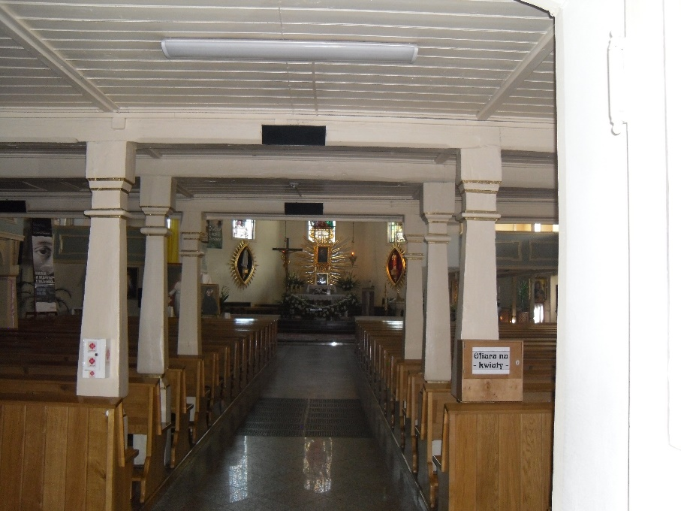
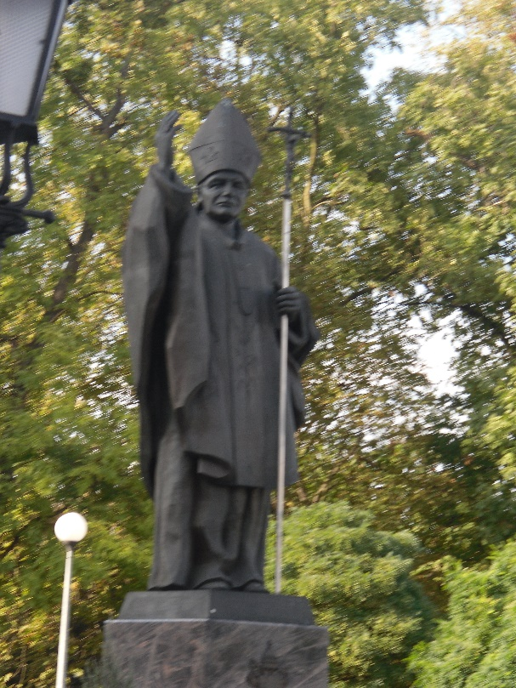
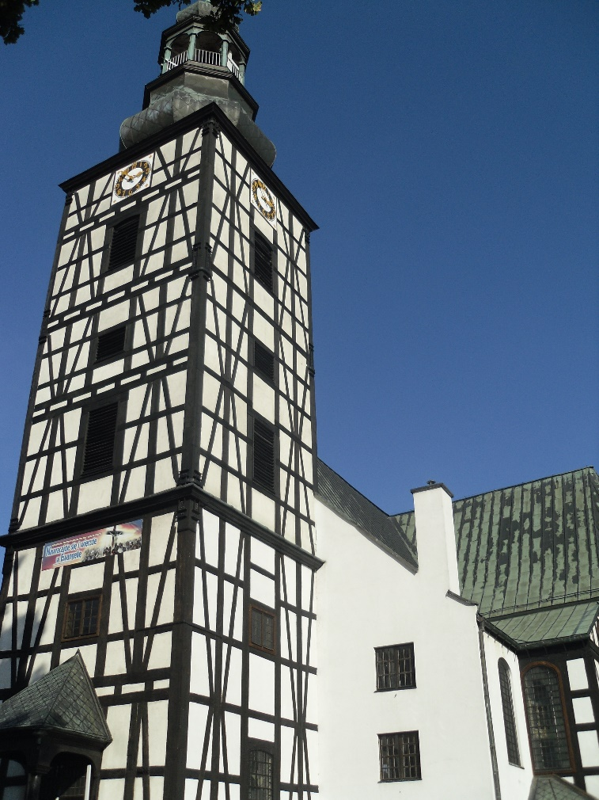
Kościół Łaski pw. Św. Andrzeja Boboli w Miliczu
Kościół jest jedną z najpiękniejszych milickich budowli. Budowę rozpoczęto w 1707 roku, a zakończono w 1714 r. Duży wkład w nią wniosła rodzina hrabiów von Maltzan, którzy od roku 1590 władali Miliczem. Architektem i budowniczym był Gottfried Hoffman z Oleśnicy. Wieża kościoła początkowo miała około 59 metrów, jednakże w obawie przed runięciem została w 1789 r. skrócona i jej wysokość obecnie wynosi 49 metrów. Na wieży znajdują się trzy dzwony ufundowane przez rodzinę von Maltzan. Arcydziełem zdobiącym kościół był żyrandol odlany z brązu pochodzący z 1720 r. i bogato zdobiona ambona wraz z barokową chrzcielnicą, które zostały w 1955 r. przeniesione do katedry poznańskiej. Pozostały natomiast w kościele oryginalne, 33-głosowe organy z roku 1718, ufundowane przez barona Salisha.

Slide 8
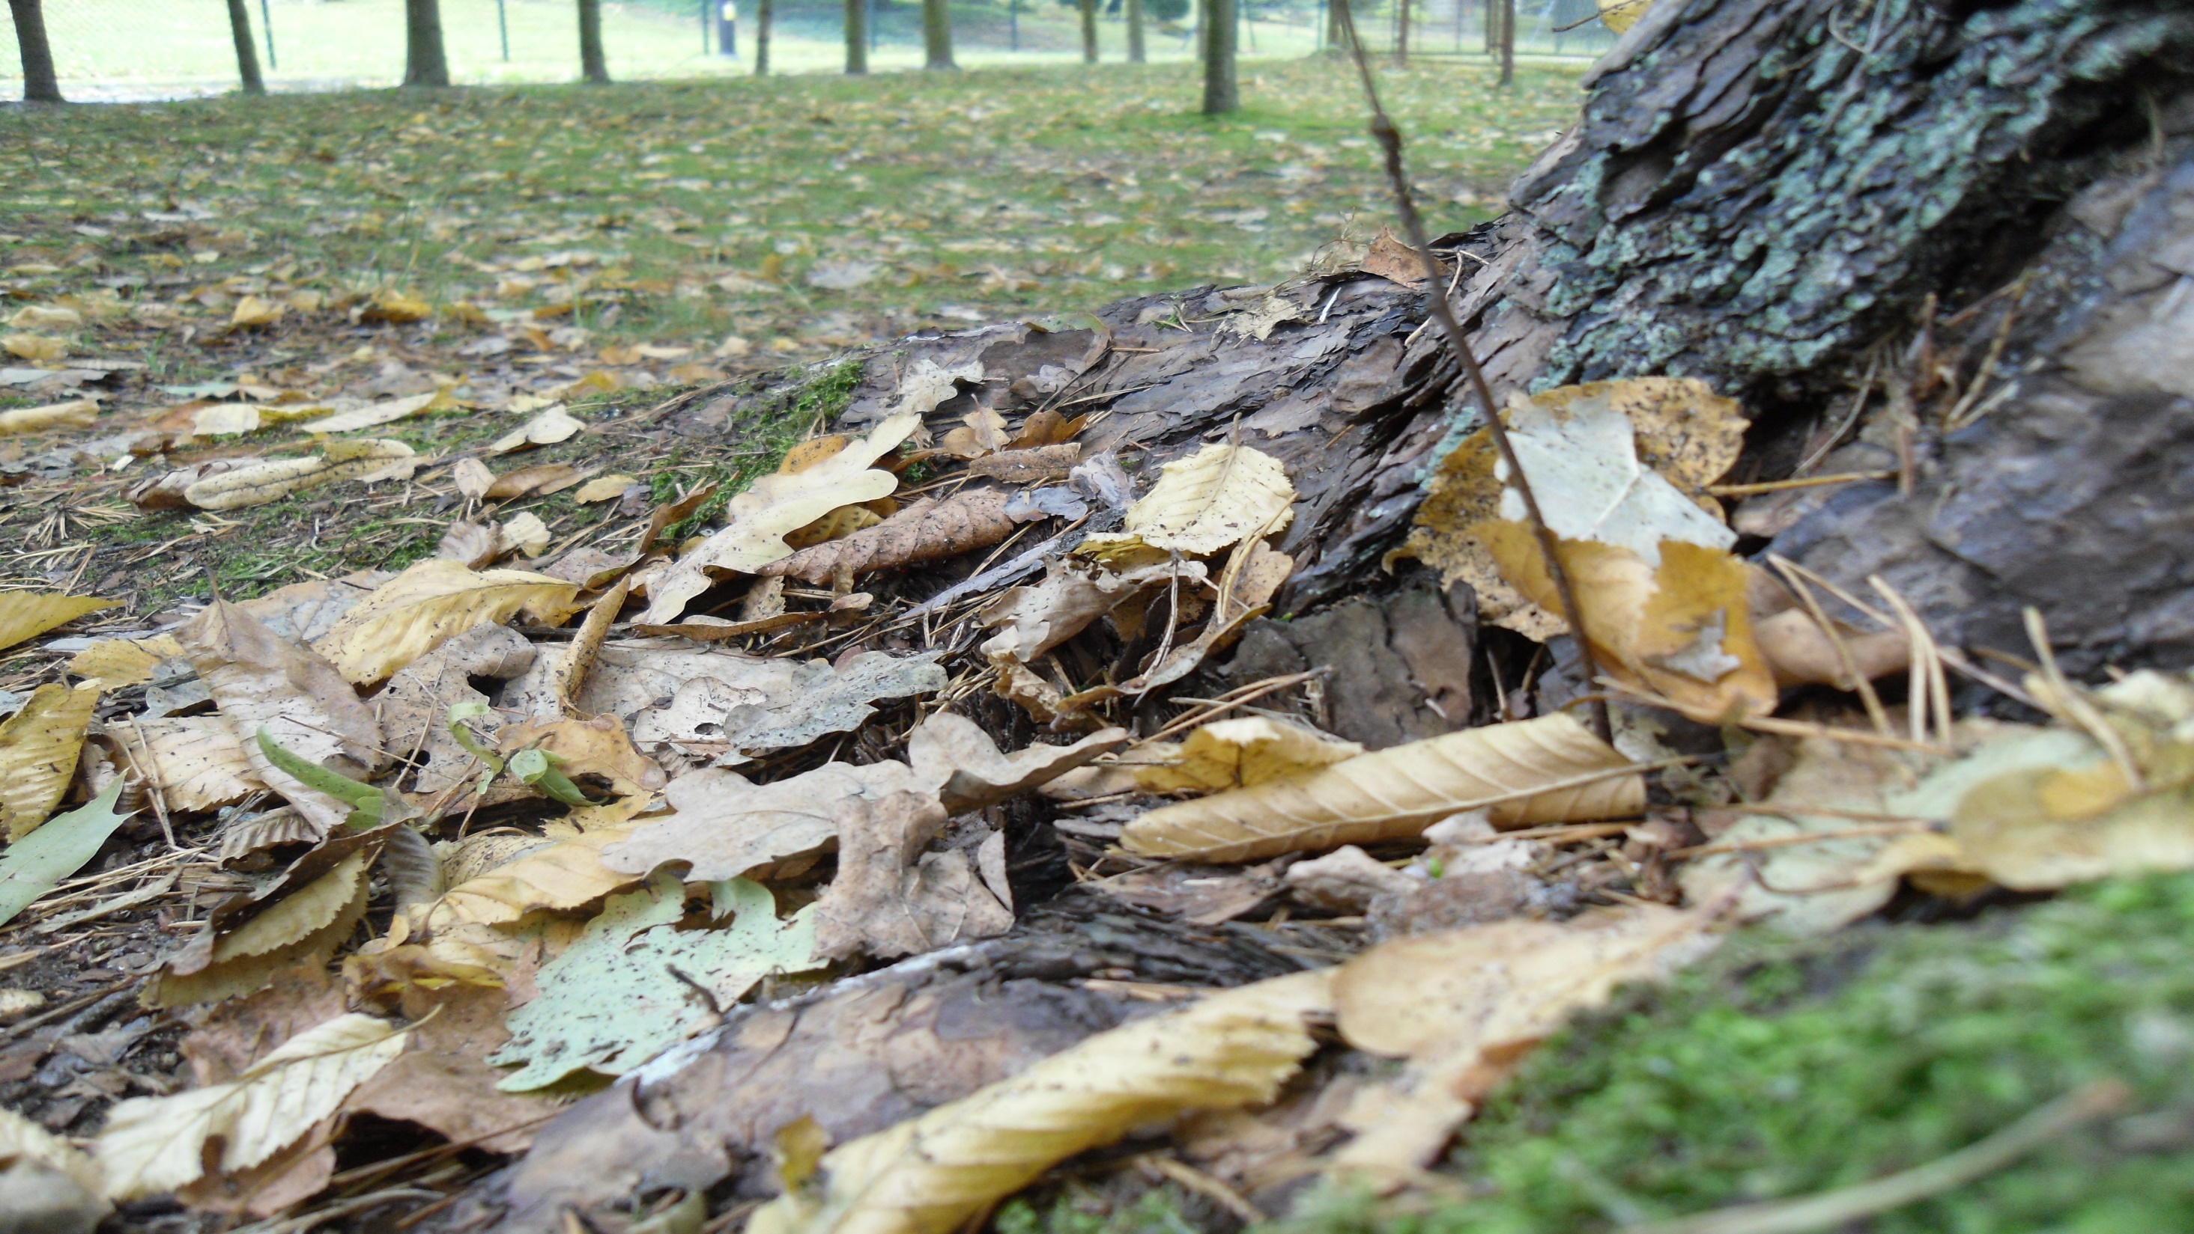
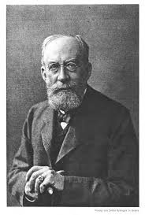
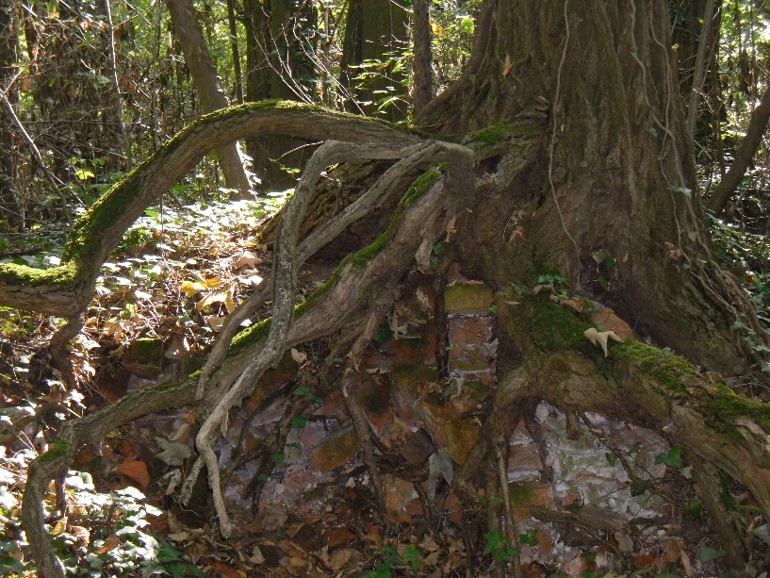
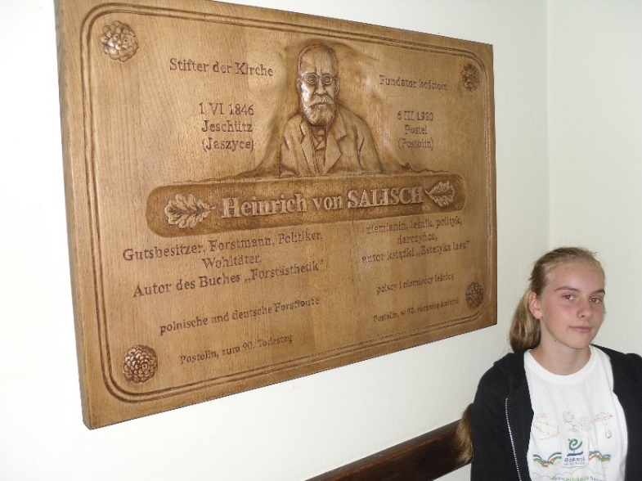
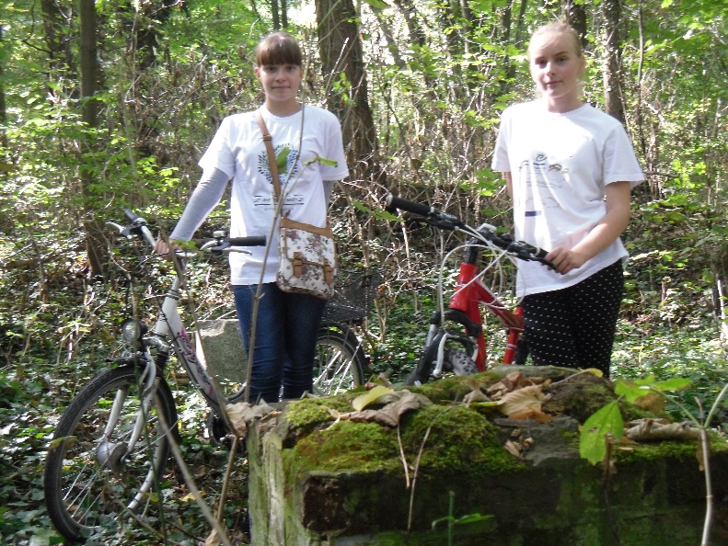
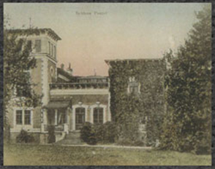
Śladami rodu von Salisch i małe co nieco o historii Postolina
Pierwsza wzmianka o Postolinie pojawiła się w 1364 r., kiedy to decyzją sędziego milickiego na skutek braku udokumentowania posiadanych włości, Naczesz Podstolic został pozbawiony praw do dóbr sąsiedniej wioski Pracz. Do XVIII w. wieś była siedziba rodową Postolskich. Następnymi właścicielami były kolejno rodziny: von Poster, von Maltzan, von Lossau, która w 1826 r. w wyniku upadłości zmuszona była sprzedać te dobra Rudolfowi von Salisch. Tej ostatniej rodzinie wieś Postolin zawdzięcza bardzo dużo:
Park dworski w Postolinie, arboretum rodzimych i egzotycznych gatunków roślin oraz ruiny pałacu zburzonego w 1945 r. (Fot. nr 1,2- zdjęcia fragmentów ruin pałacu);
Zameczek myśliwski von Salischów na Wzgórzu Joanny, którego nazwa pochodzi od imienia żony Rudolfa von Salischa, a matki Heinricha;
Kościół w Postolinie ufundowany przez Heinricha von Salischa, w którym to w 2010 roku odsłonięto pamiątkową tablicą upamiętniającą 90 – tą rocznicę śmierci jego fundatora (Fot. nr 3- Heinrich von Salisch).
3
2
1

Slide 9
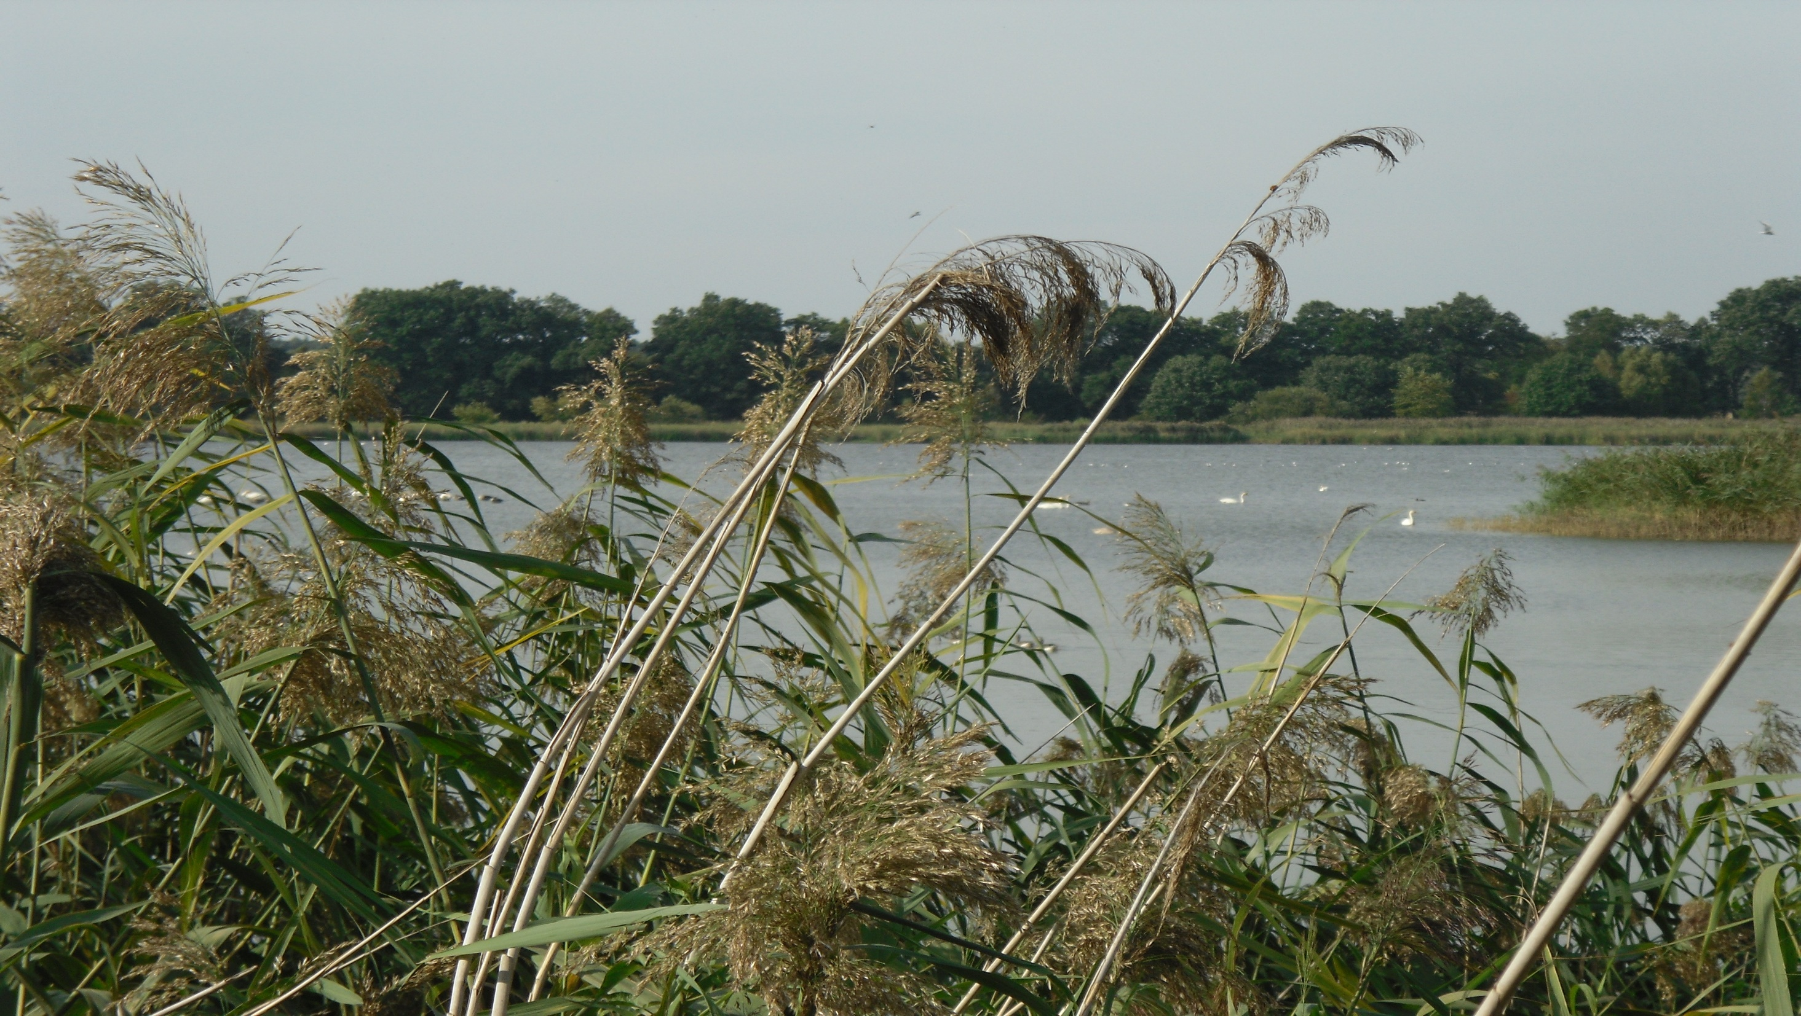
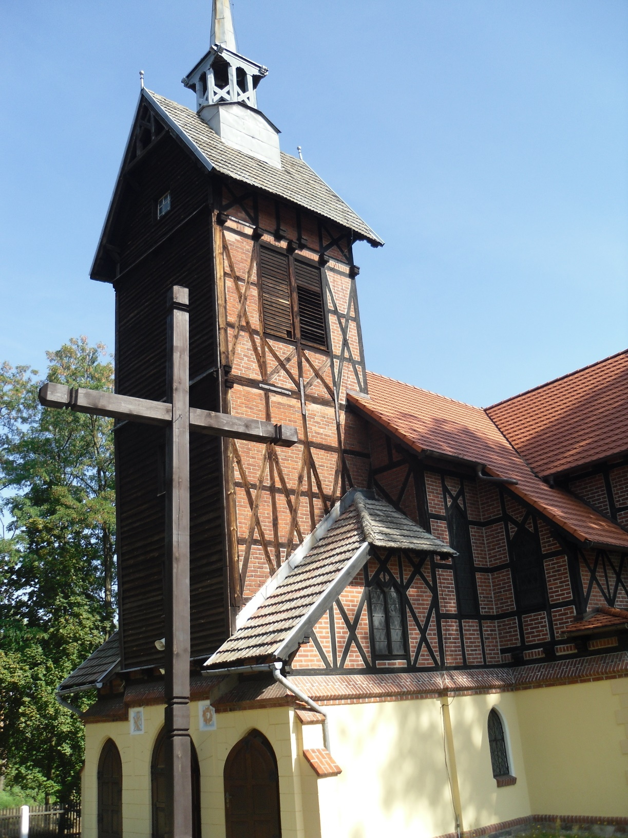
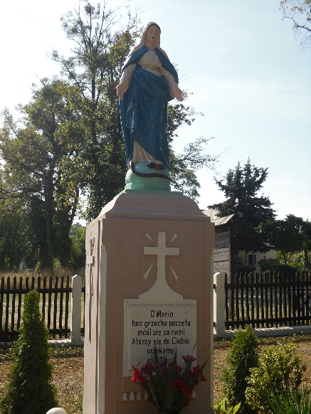
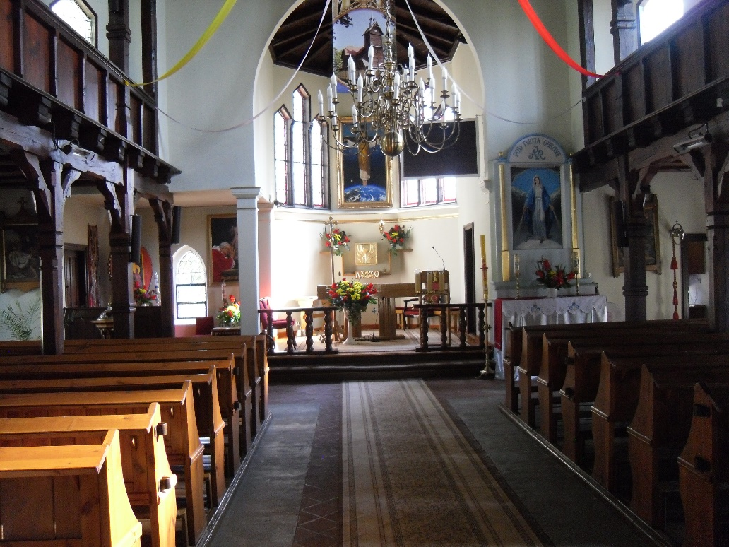
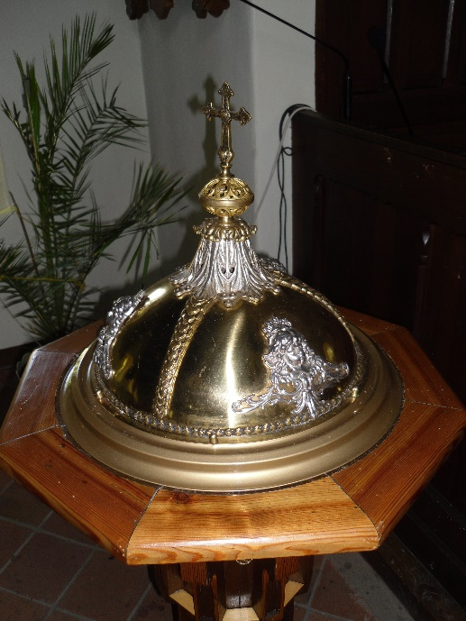
Kościół pw. Chrystusa Króla w Postolinie
Został zbudowany ok. 1898 r. z tzw. muru pruskiego i służył miejscowej gminie ewangelickiej, po 1945 r. przejęli go katolicy. Wnętrze zdobi otwarte wiązanie dachowe o ozdobnej stolarce. Nawę z 3 stron otaczają skromne drewniane empory, wsparte na ozdobnych słupach. Wyposażenie kościoła pochodzi z przełomu XIX i XX w. Na uwagę zasługuje 14 obrazów drogi krzyżowej z ok. 1900 r. Juliana Waldowskiego z Wrocławia oraz olejny obraz Jezusa Chrystusa nad ołtarzem z końca XIX w.

Slide 10
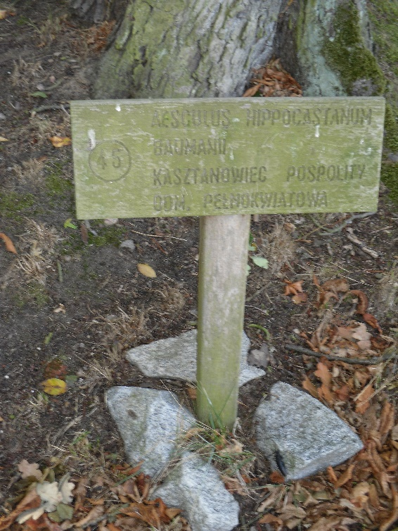
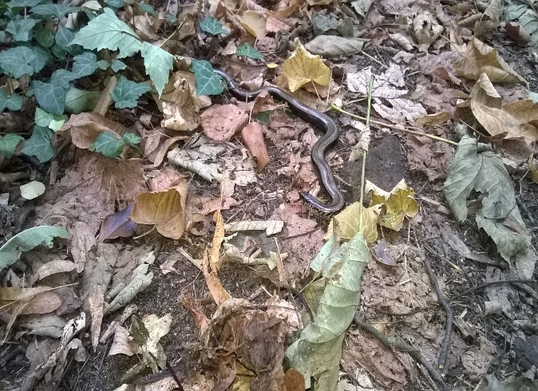
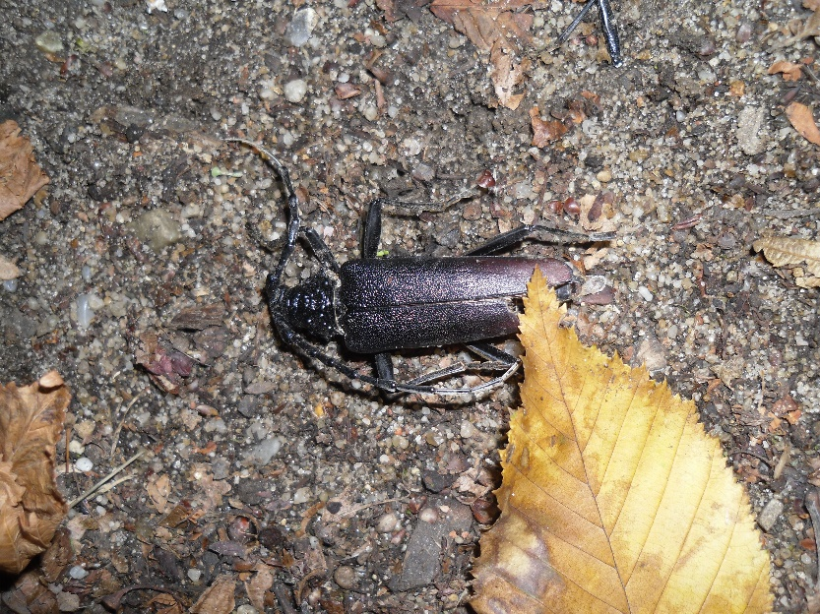
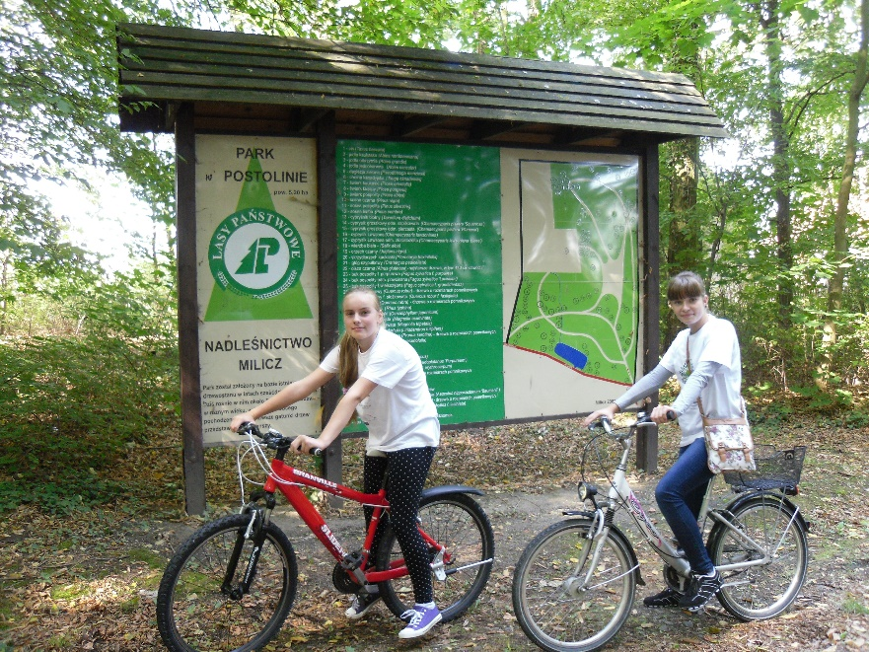
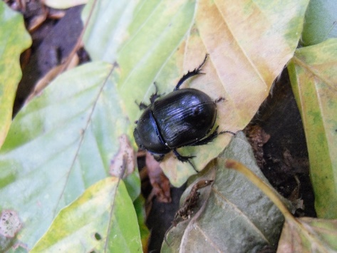
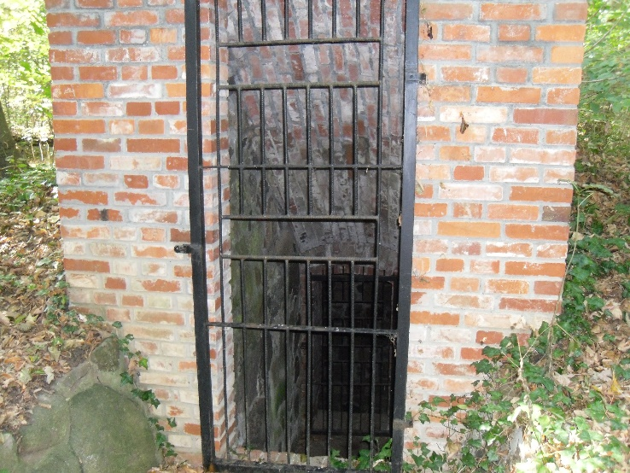
2
Park dworski w Postolinie
Park w Postolinie o powierzchni 5,20 ha został założony w latach 60-tych XIX w przez Hrabiego von Salischa, dendrologa i miłośnika lasu, właściciela majątku w Postolinie i Karminie. Badania botaniczne wykazały występowanie ok. 150 gatunków roślin zielnych oraz ok. 100 gatunków i odmian drzew oraz krzewów np. najwyższym drzewem w parku o wysokości 35 m daglezją zieloną oraz najgrubszym drzewem w Dolinie Baryczy olszą czarną. Drzewa oznaczone są tablicami z numeracją (Fot. 2 kasztanowiec pospolity nr 45 - odmiana pełnokwiatowa). W centrum parku znajdują się ruiny pałacu zburzonego w 1945 r. oraz odrestaurowana piwniczka, która za czasów rodu von Salisch służyła do przechowywania żywności (Fot. 1). W parku można spotkać chronione gatunki zwierząt i roślin np. kozioroga dębosza, bluszcz pospolity.
1

Slide 11
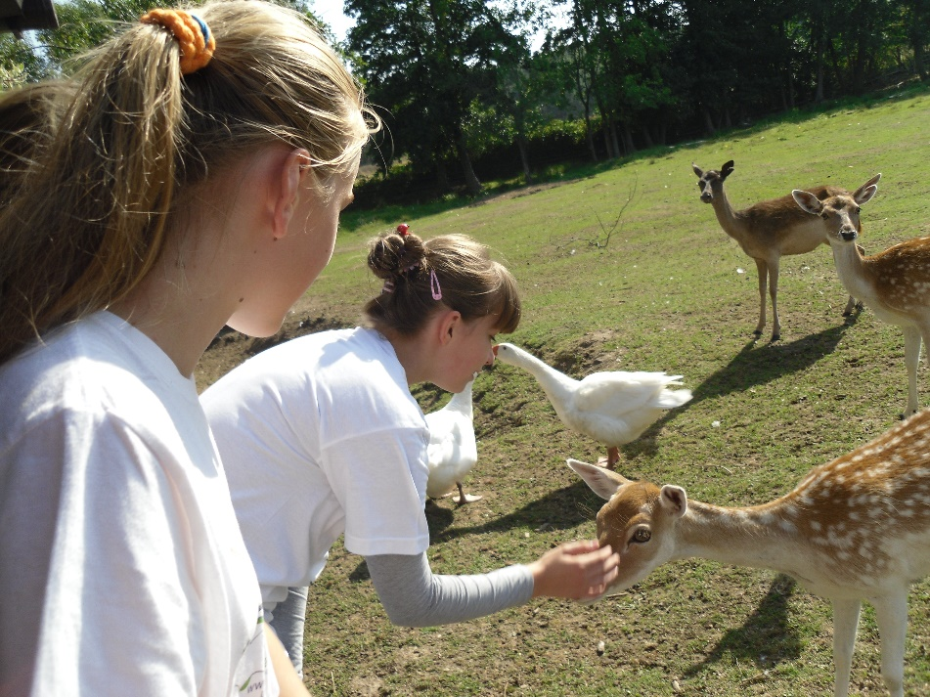
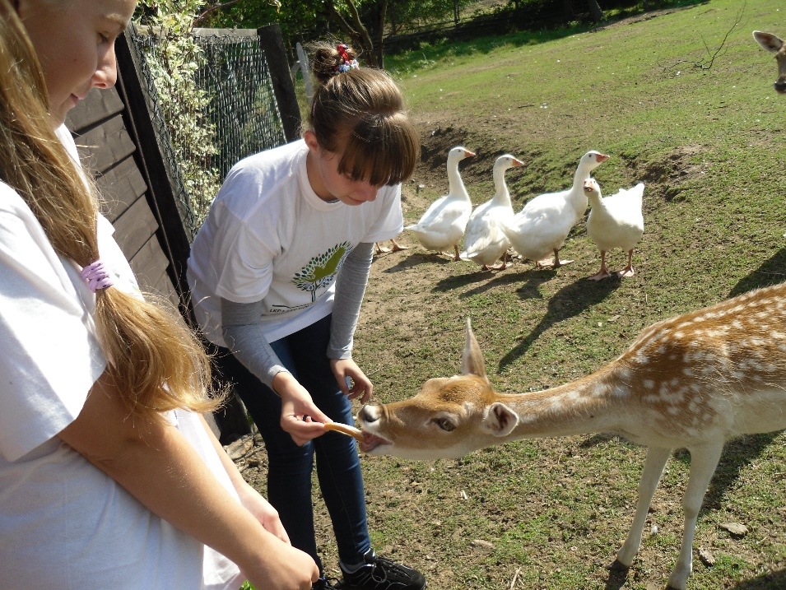
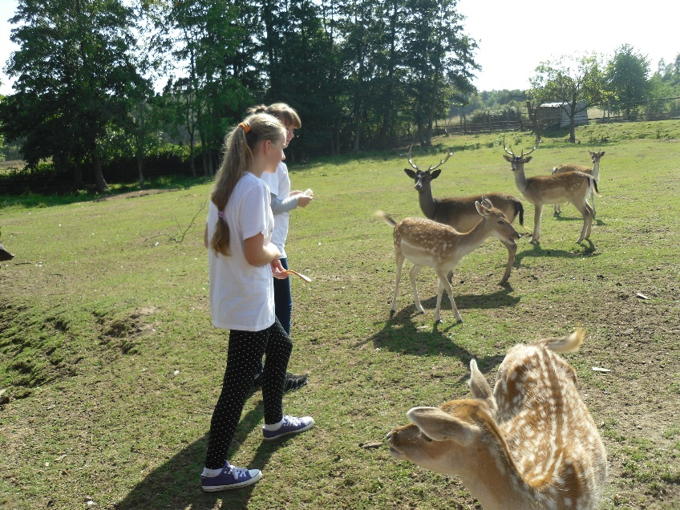
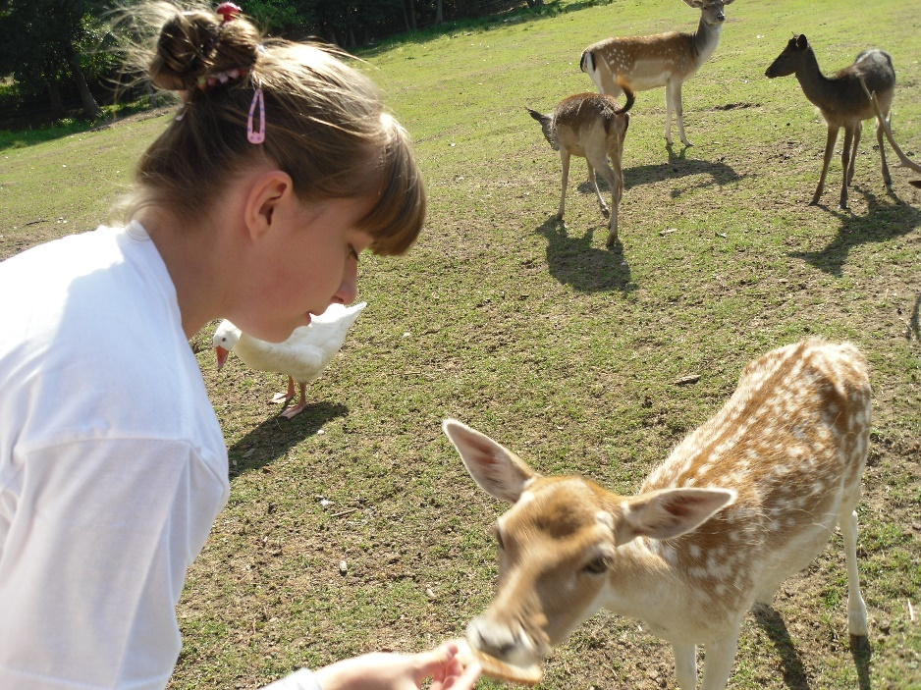
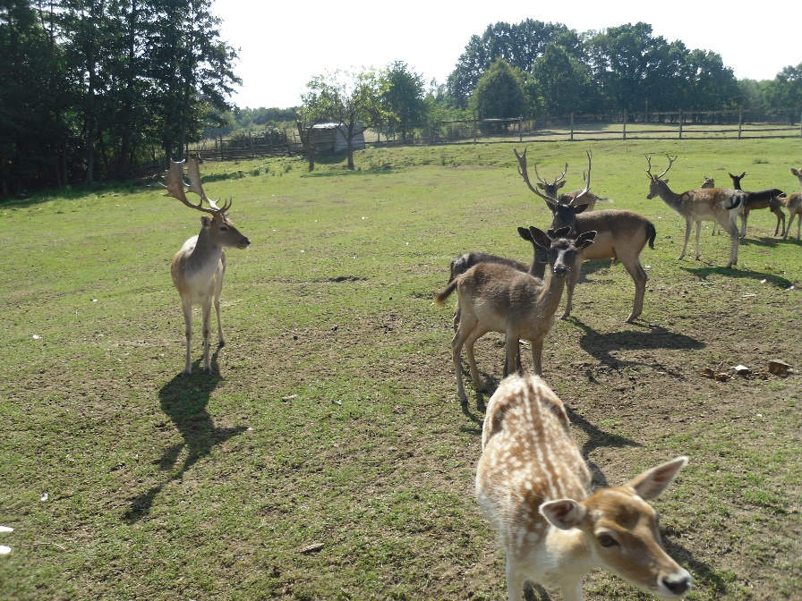
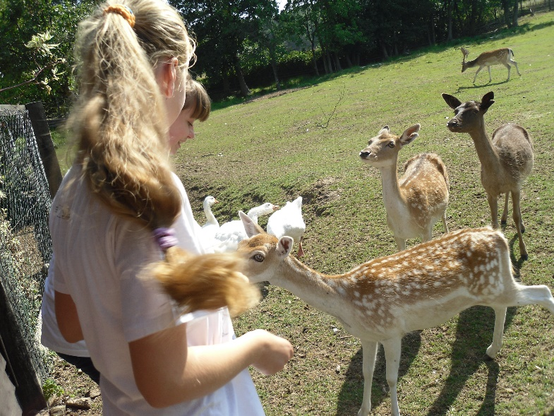

Slide 12
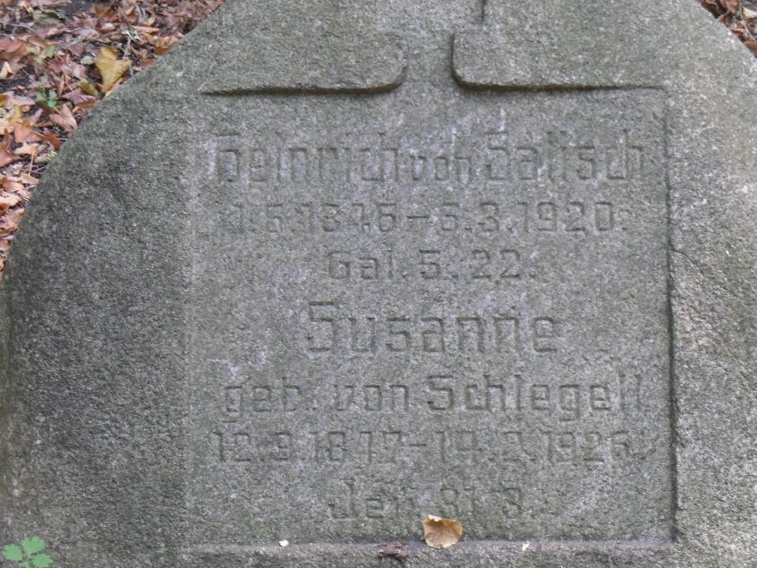
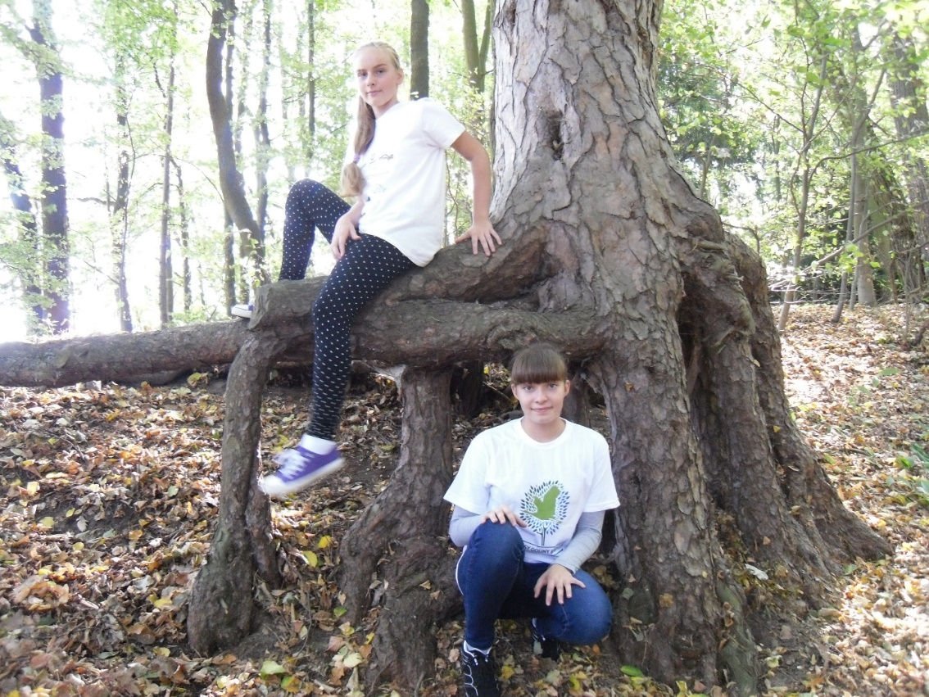
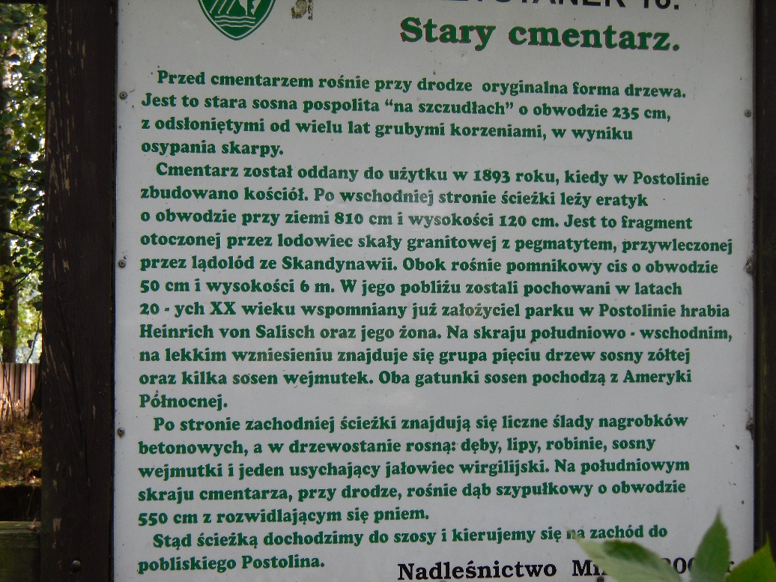
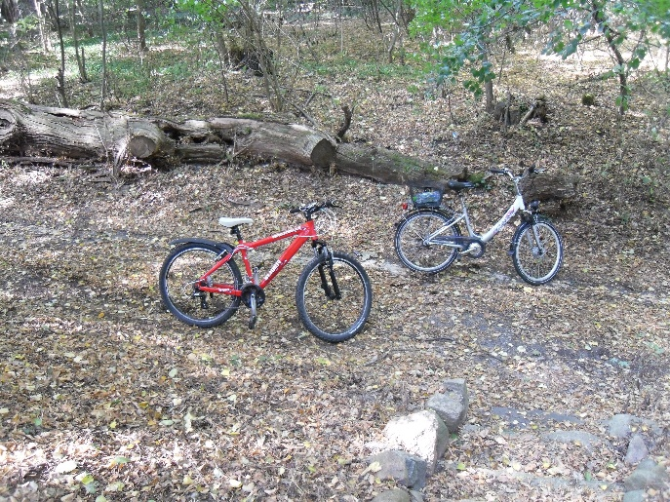
Grób Heinricha von Salischa
Heinrich von Salisch zmarł w 1920 roku i został pochowany na założonym przez siebie cmentarzu ewangelickim wkomponowanym w leśny krajobraz. Razem z hrabią pochowana jest zmarła sześć lat później jego żona Susanne. Ich nagrobek to skromny głaz narzutowy z wyrytymi nazwiskami oraz inskrypcjami biblijnymi. Jeden z epitafium to cytat z Listu do Galatów: Gal 5.22 „Owocem zaś ducha jest: miłość, radość, pokój, cierpliwość, uprzejmość, dobroć, wierność…” W pobliżu jego grobu rośnie sosna „na szczudłach”, która stoi na straży grobu Heinricha i Susanne von Salischów. Spod jej korzenia osunęła się ziemia i teraz rośnie wyniesiona półtora metra nad obecny poziom gruntu.

Slide 13
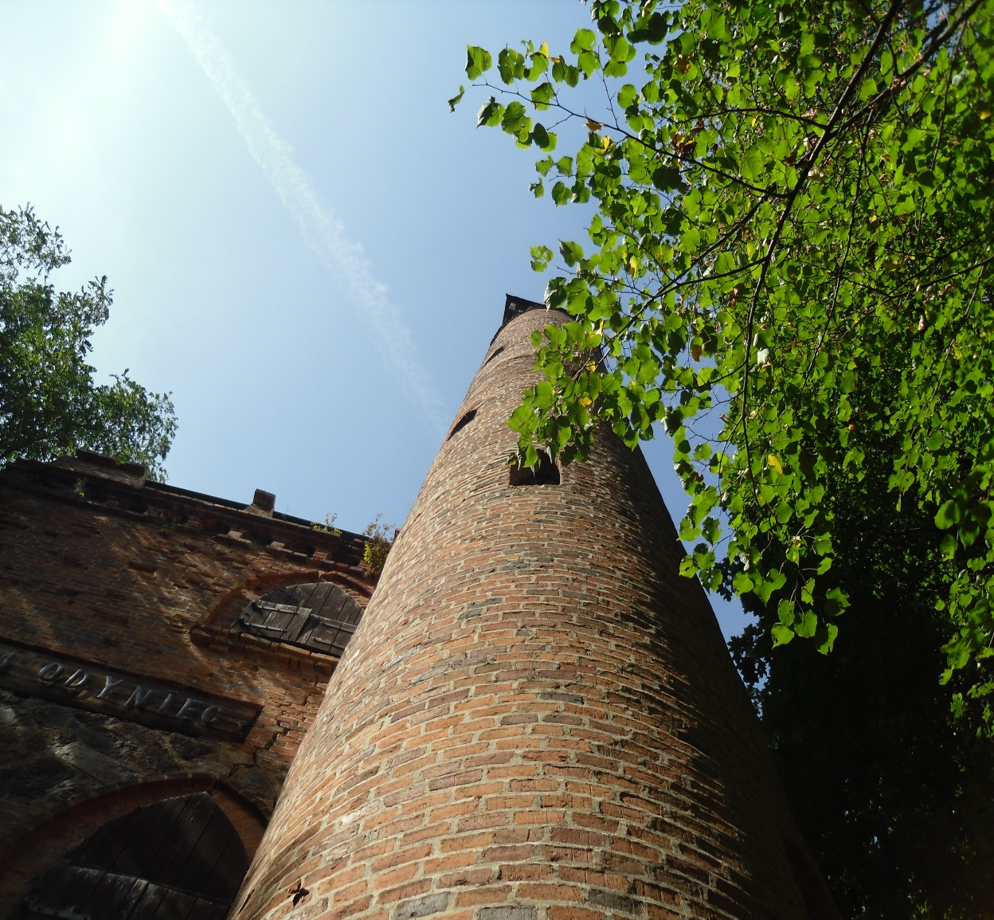
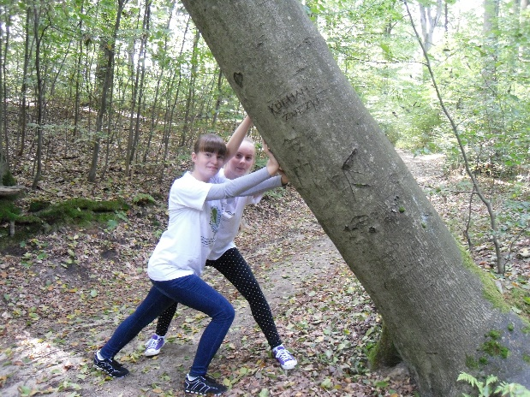
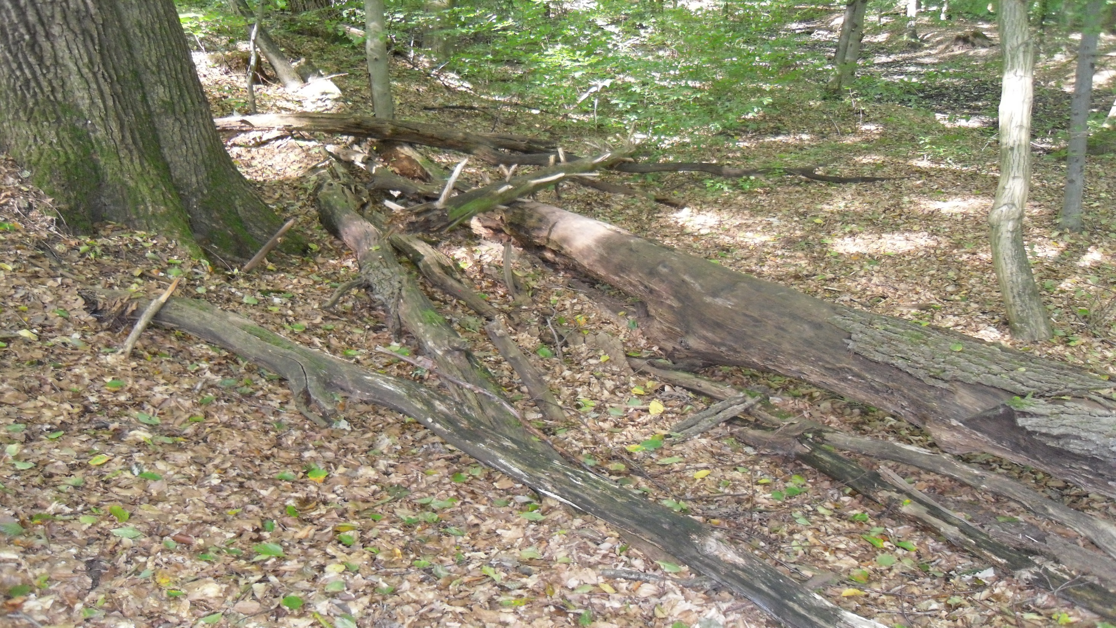
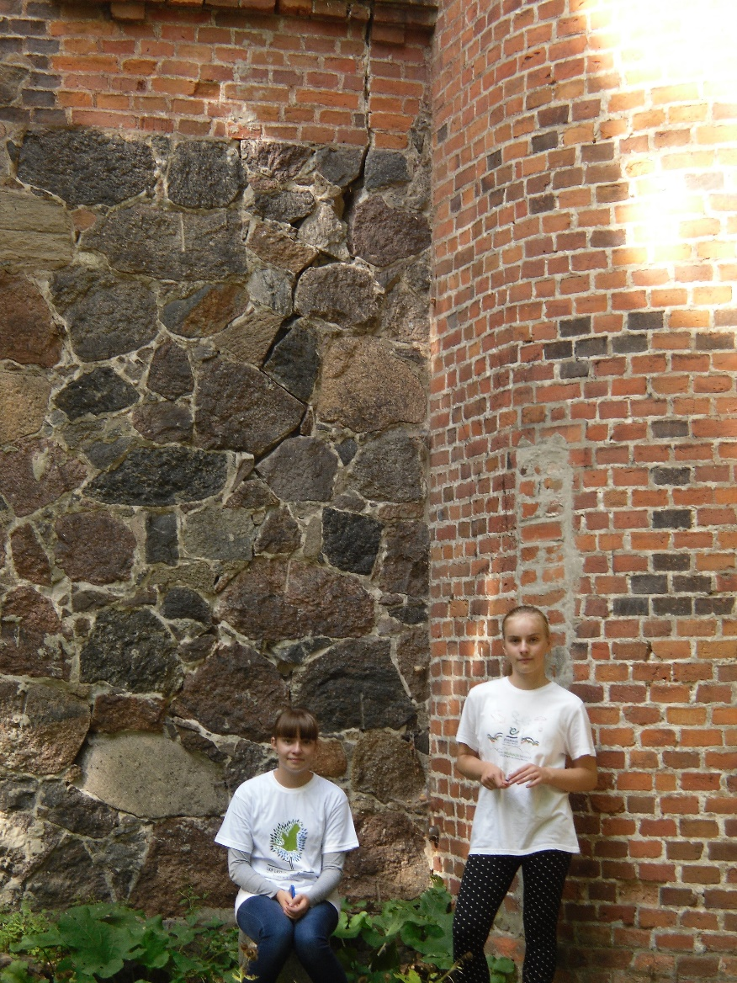
Rezerwat Wzgórze Joanny i Wieża Odyniec
Rezerwat Wzgórze Joanny o powierzchni 24 ha został utworzony w 1966 r. dla ochrony wyspowego stanowiska buka. Poza bukiem, który osiąga wiek ponad 170 lat rosną tu również około 130 letnie drzewostany dębowe. W bukowym rezerwacie można spotkać chrząszcza jelonka rogacza i kozioroga bukowca.
Zameczek na Wzgórzu Joanny (230 m n.p.m.) zwany Wieżą Odyniec został wzniesiony w latach 1845-1850 roku przez ojca Heinricha - Rudolfa von Salischa. Po ostatniej wojnie mocno zdewastowany i odnowiony przez milickich leśników. Zameczek w czasach swojej świetności był miejscem spotkań myśliwych. Do lat 70 - tych XX w. służył jako obserwacyjna wieża przeciwpożarowa.

Slide 14
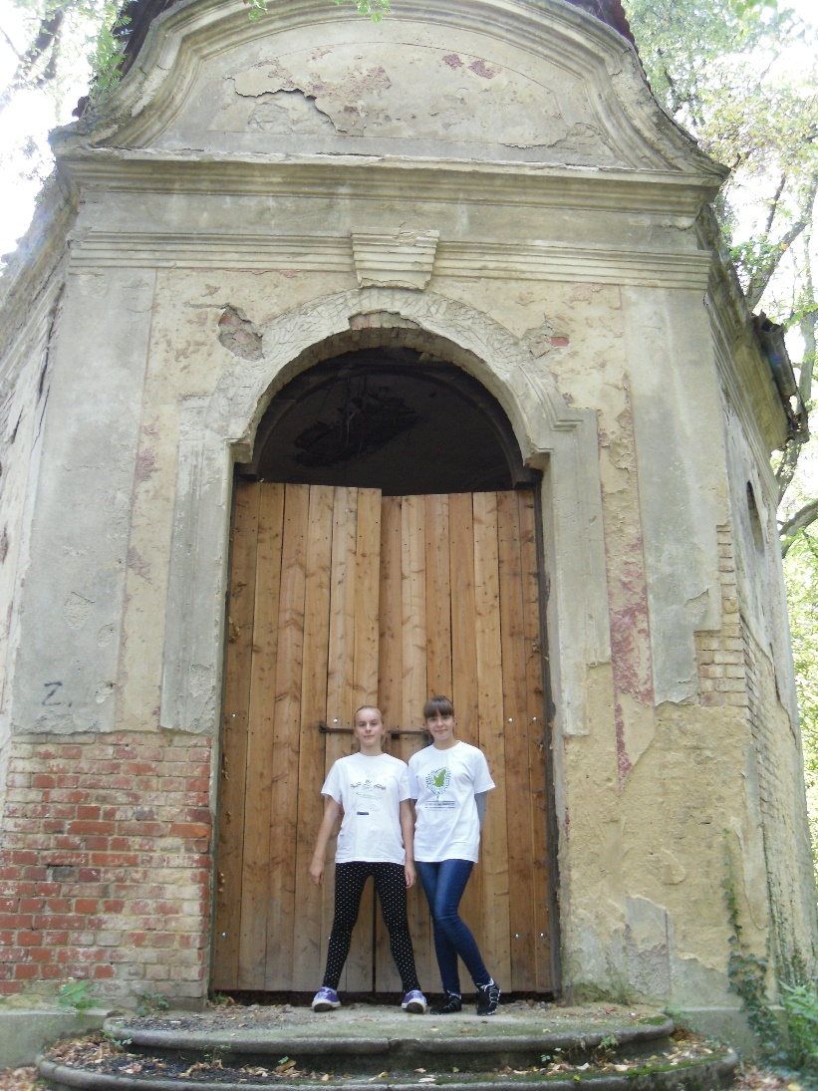
Cmentarz rodowy Hochbergów
Na skraju wsi Wąbnice w parku znajduje się rodowy cmentarz Hochbergów. Został założony ok. 1930 r. Jest tu wysoka kaplica grobowa pełniąca rolę mauzoleum. Zbudowana została na planie regularnego sześcioboku z wejściem od zachodu, gdzie otacza ją prostokątnie załamany mur oporowy wysunięty półkoliście pośrodku. We wnętrzu stoją dwa puste i splądrowane podczas wojny sarkofagi na których możemy odczytać wyraźne napisy i daty pochowania właścicieli miejscowych dóbr: Hans Heinrich XVI von Hochberg oraz Eleonore Gräfin von Hochberg.

Slide 15
Dom Drzewa - dawna wyłuszczarnia szyszek
We wsi Wałkowa znajduje się dawna, zabytkowa wyłuszczarnia szyszek. W części jest to budynek murowany z cegły, a częściowo z muru pruskiego. Wyłuszczarnia została zbudowana na początku XX wieku. Po zakończonej w bieżącym roku modernizacji, budynek zachował swój pierwotny charakter oraz historyczny wizerunek. Obiekt stanowi siedzibę Leśnego Kompleksu Promocyjnego „Lasy Doliny Baryczy – Ośrodek Edukacji Przyrodniczej”

Slide 16
Kolejka Wąskotorowa
Pod koniec XIX wieku między Żmigrodem a Miliczem utworzono linię kolejki wąskotorowej. Pociągi jeździły po niej ze średnią prędkością ok. 24 km/h . Niestety w latach 80 modna stała się jazda autobusem. Ostatni kurs kolejka wykonała w 1991 roku. Lokalne władze postanowiły upamiętnić historię wąskotorówki, tak powstała ścieżka rowerowa trasą dawnej kolejki, z której korzystają codziennie dziesiątki turystów.

Slide 17
Duchowo- Wiatrak Bronisław
Wiatrak należy do tzw. koźlaków – najstarszego typu wiatraków w Europie. Nóżką jest tzw. kozioł, rodzaj solidnej drewnianej podsta­wy, opartej na wielkich ka­mieniach. Na niej wspiera się słup będący osią, wokół której można było obracać wiatrak. Ustawiano go w zależności od kierunku wiatru za pomocą specjalnego dyszla, do którego zaprzęgano konie. Obracał się cały budy­nek, razem ze ścianami. Kozioł po­zostawał nieruchomy. Wiatrak Bronisław pochodzi z 1671 r., a jego nazwa pochodzi od imienia ostatniego młynarza- Bronisława.

Slide 18
Duchowo- Dom Młynarza
Nieopodal Wiatraka Bronisława znajduje się odrestaurowana Chata Młynarza w konstrukcji szachulcowej. W środku znajduje się piec do wypiekania chleba oraz sprzęty codziennego użytku gospodarstw domowych dawnych wsi (zalążek Muzeum Młynarstwa i Wsi Milickiej).

Slide 19
Ptasia Wioska - Ruda Milicka
Ptasia Kraina leży w sercu ptasiej ostoi. Ze względu na położenie wsi, budynkom mieszkalnym nadawane są nazwy ptaków mieszkających na stawach milickich. Patronem wioski jest święty Franciszek z Asyżu - patron ekologów oraz przyrody. Święty przedstawiany jest najczęściej w towarzystwie ptaków. W Rudzie Milickiej znajduje się odremontowany w ostatnich latach Jaz Ruda Milicka. Jazy umożliwiają podwyższenie poziomu wody w rzece i skierowanie jej do stawów. Jaz Ruda Milicka jest jednym z dwóch jazów na rzece Prądni. Ma największą całkowitą wysokość spiętrzania wody, bo aż 4,7 metra. Zasila wodą stawy: Jaskółczy i Słupicki Stary, które mają łączną powierzchnię 150 ha.

Slide 20
1
Grobla między stawami Słoneczny Górny i Wilczy Mały i Duży
Rezerwat „Stawy Milickie” ma już 52 lata. W 2013 roku obchodził swój złoty jubileusz. Przyrodnicza ranga rezerwatu jest na tyle wysoka, że objęto ją Konwencją Ramsarską i wciągnięto na ONZ - towską listę Living Lakes (Żyjące Jeziora). W rezerwacie występuje około 550 gatunków roślin. Z 270 gatunków obserwowanych w rezerwacie 137 gatunków ptaków zakłada gniazda w tym niezwykłym miejscu (grobla zaznaczona czerwoną linią, czatownia Dyminy pkt. nr 1).

Slide 21
Akwarium i siłownia
To ostatni punkt naszej przygody. Wybrałyśmy to miejsce, ponieważ można zaobserwować życie milickich ryb. Czym się żywią, czy zachowują się agresywnie. Dowiedziałyśmy się również, że:
okoń ma doskonały wzrok,
sumy dorastają do ok. 30 kilogramów,
mięso karasia srebrzystego jest suche i niezbyt smaczne.

Slide 22
Jarmark produktów regionalnych
W dniu 13 września 2015 r. w Miliczu odbyły się Dolnośląskie Dożynki Wojewódzkie, które przyciągnęły rzeszę ludzi z Polski. W tym dniu można było degustować oraz zakupić wiele produktów oznaczonych symbolem DBP (Dolina Baryczy Poleca). Podczas dożynek mogłyśmy zobaczyć także artystyczne rzemiosła mieszkańców wiosek m.in. wyroby z loomu, byliny i susz roślinny, świeczki z wosku pszczelego, malowidła. Wszystkie stoiska prezentujące wsie Doliny Baryczy były ozdobione płodami rolnymi oraz różnymi przedmiotami odzwierciedlającymi wiejską zagrodę.

Slide 23
Wyróżnione znakiem „Dolina Baryczy Poleca” produkty i usługi są wysokiej jakości, a swoją wyjątkowość czerpią z głębi bogactwa i uroków naszego regionu.

Slide 24
Wieńce Dożynkowe
Podczas Korowodu Dożynkowego przedstawiciele dolnośląskich powiatów zaprezentowali swoje tradycyjne stroje, sprzęt rolniczy oraz okazałe wieńce dożynkowe.

Slide 25
Przejechałyśmy około 43 kilometrów. Trasa była wyczerpująca, ale było warto się pomęczyć. Serdecznie polecamy rowerowe wycieczki po Dolinie Baryczy.
Jesteśmy bardzo zadowolone z wyprawy, podczas której podziwiałyśmy piękno przyrody w Dolinie Baryczy.

Slide 26
Bibliografia:
Jaśniewski R. Milicz Cieszków Krośnice i okolice Przewodnik
Kowalski I., ks. Kogut M. Kronika Doliny Baryczy
Kowalski I. Ranoszek W. Przez stawy i lasy Doliny Baryczy
Lamparska J. Dolina Baryczy Przewodnik po niezwykłościach przyrody
Ranoszek E. Ranoszek W. Park Krajobrazowy Dolina Baryczy
Przewodnik „Kolej na Rower”
Tablice informacyjne na szlakach turystycznych
http://www.forstbuch.de/WisniewskiSalischLeseprobe.pdf
http://wikipedia.pl
http://edukacja.barycz.pl
http://www.milicz.wroclaw.lasy.gov.pl
http://www.milicz.pl
http://www.barycz.pl
http://www.postolin.pl/index.php/plan-odnowy/2-charakterystyka-miejscowosci
https://www.endomondo.com

Slide 27
Koniec
Dziękujemy za uwagę ☺

